Slide 1

Контроль и согласование изменений НСИ

Slide 2
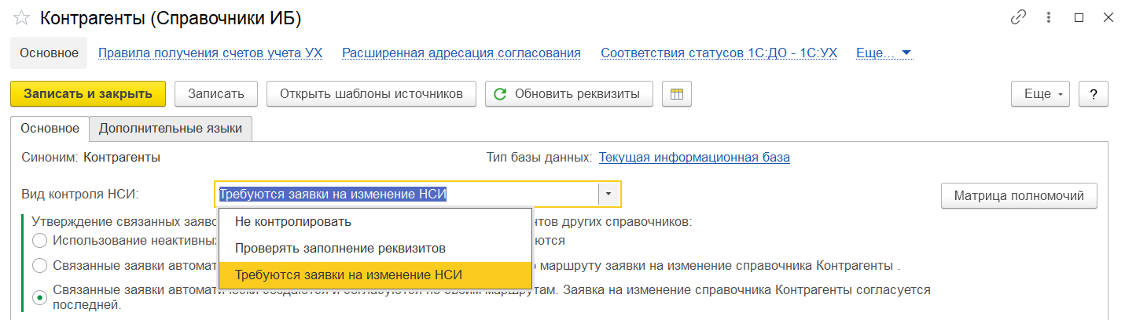
Общие подходы к контролю изменений НСИ
Возможны два уровня контроля:
контроль корректности заполнения реквизитов
согласование изменений через заявки на изменение НСИ
Определяется в соответствующем реквизите описания справочника текущей информационной базы

Slide 3
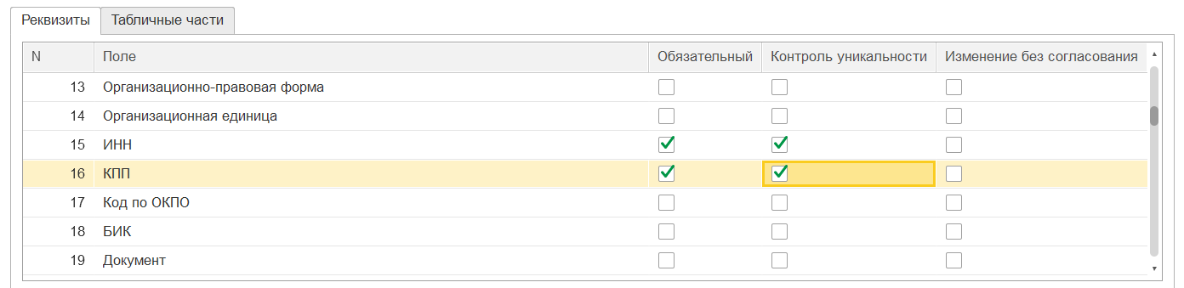
Контроль корректности заполнения реквизитов
Позволяет в пользовательском режиме добавить правила контроля к уже заложенным в бизнес – логике конфигурации:
обязательность заполнения реквизита
контроль уникальности элементов с комбинацией указанных реквизитов (логика «И»)
Выполняется при записи любого справочника, при несоблюдении условий запись блокируется

Slide 4
Согласование изменений через заявки
Применим для справочников, имеющих реквизит «НСИ_НеАктивный»
Возможно указать ответственного за справочник, роль пользователя либо маршрут согласования
Пользователи, указанные как ответственные за контролируемый справочник, или обладающие необходимой ролью могут добавлять, изменять или помечать на удаление элементы справочника без ограничений
Для остальных пользователей существуют следующие правила.
Новый элемент, созданный таким пользователем, получает признак «Не активный». При этом его нельзя использовать в бизнес – логике, он не отображается в формах выбора. Признак снимается после утверждения заявки на регистрацию нового объекта
Запись измененного активного элемента справочника блокируется. Необходимо утверждение заявки на изменение объекта
Аналогично происходит процедура пометки активного элемента справочника на удаление

Slide 5
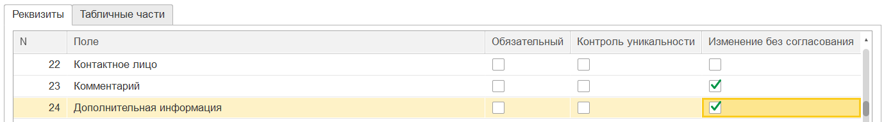
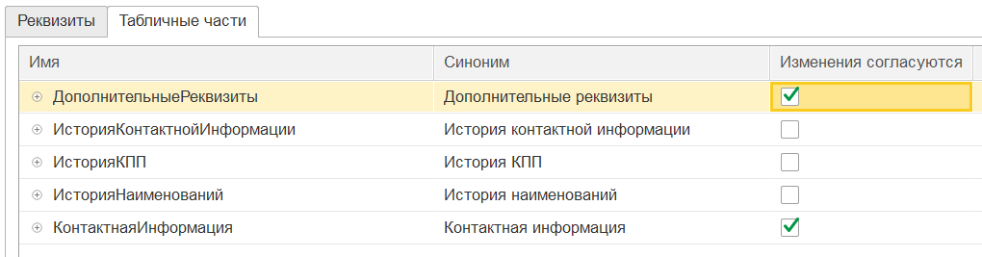
Согласование изменений через заявки
По умолчанию требуется согласование изменений любых реквизитов, при необходимости контроль можно отключить
Согласуемые табличные части указываются вручную

Slide 6
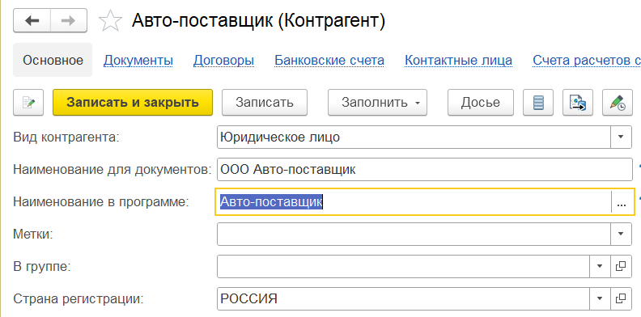
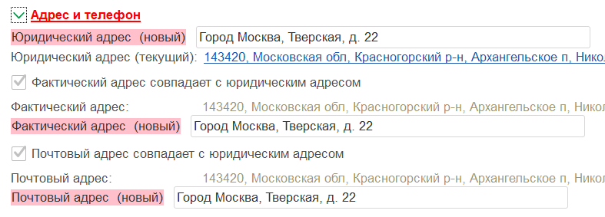

Согласование изменений через заявки
Заявки на регистрацию новых элементов или изменение существующих вводятся непосредственно из формы элемента справочника
отрабатывает вся бизнес – логика, заложенная разработчиками конфигурации
не требуется дополнительного обучения пользователей
согласуемые изменения наглядно отображаются на форме

Slide 7
Подключение новых объектов к механизмам согласования
Работа из формы элемента справочника позволяет достаточно просто подключить к механизмам согласования изменений новые объекты
Из коробки:
Банковские счета
Контрагенты
Номенклатура
Организации
Статьи движения ресурсов
Статьи движения денежных средств
Статьи доходов и расходов
Статьи затрат
Для подключения новых объектов необходимо внести изменения в реквизиты объекта и модуль формы. Пример – в расширении MDM.cfe из поставки

Slide 8
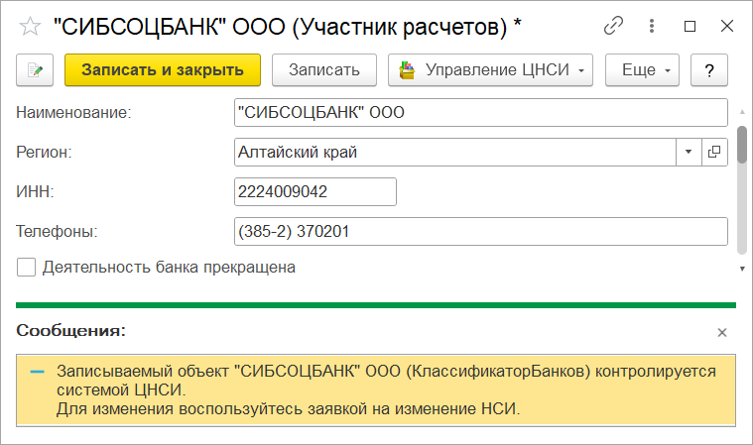
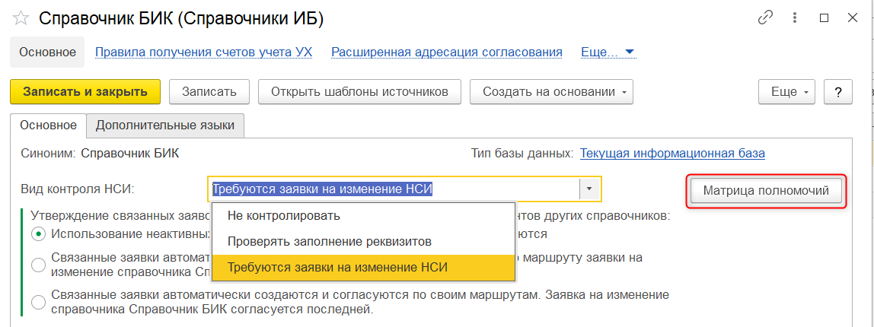
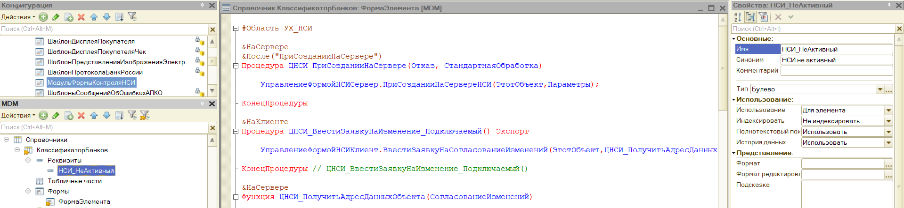
Подключение новых объектов к механизмам согласования
Для подключения нового объекта к функционалу контроля и согласования изменений НСИ необходимо в режиме конфигуратора:
создать новое расширение (или использовать существующее)
добавить в него объект и форму его элемента
если объект не входит в состав общего реквизита «НСИ_НеАктивный» – создать в расширении аналогичный булев реквизит объекта
Скопировать в форму объекта текст из общего макета «МодульФормыКонтроляНСИ»
После внесения изменений обновить в режиме «1С:Предприятие» описания справочников текущей информационной базы

Slide 9
Контроль и согласование изменений НСИ во внешних ИБ
COM
WS
1С:Шина
Базы 1С
1С:Управление холдингом
Элементы НСИ
Элементы НСИ
Правила контроля
Правила контроля
Заявки на изменение НСИ
Заявки на изменение НСИ

Slide 10
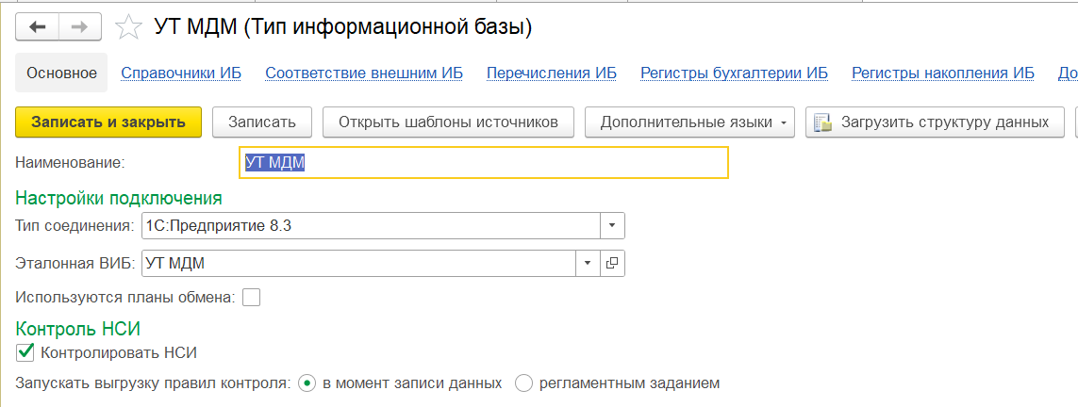
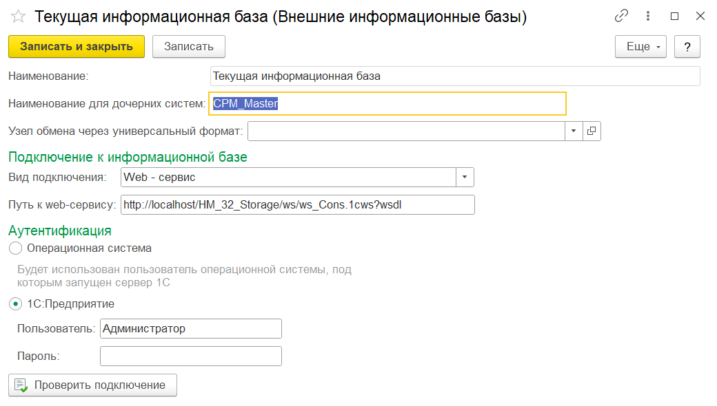
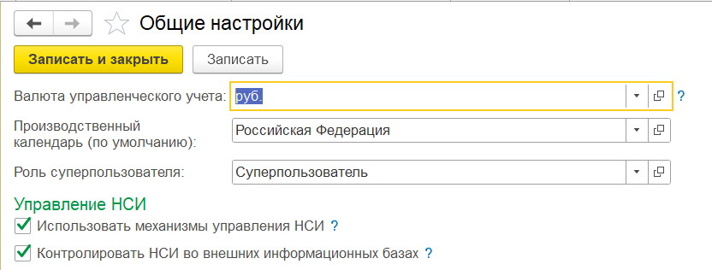
Подключение объектов ВИБ к механизмам согласования
Внешняя информационная база
Устанавливается расширение MDM_Management из поставки
Производятся действия, аналогичные подключению объектов текущей ИБ
Мастер – база линейки УХ
Устанавливается флаг «Контролировать НСИ во внешних информационных базах»
Указываются параметры подключения к мастер – базе со стороны внешних ИБ
Запускается регламентное задание «Автоматический обмен данными контроля НСИ»
Обновляется информация по метаданных типа ВИБ, которые будут контролироваться
Создается настройка соответствия для перечисления «ВидыОперацийИзмененияНСИ»
В форме элемента справочника «Типы информационных баз» устанавливается флаг «Контролировать НСИ»

Slide 11
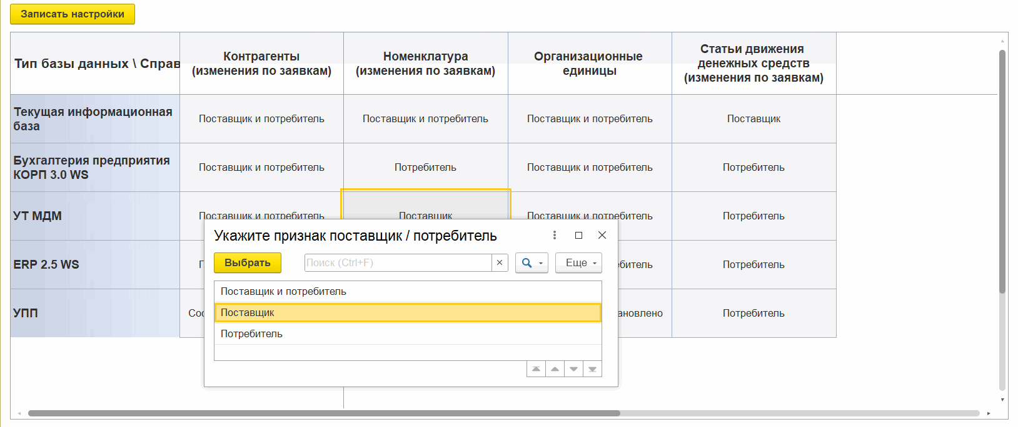
Поставщики и потребители НСИ
Для каждой информационной базы определяется роль в процессе создания элементов справочников в рамках централизованного управления НСИ
поставщик и потребитель: двусторонний обмен элементами
поставщик: элементы создаются и изменяются только в рамках данной базы, экспорт элементов в нее не производится
потребитель: интерактивное создание элементов запрещено, данные поступают только из внешних систем

Slide 12
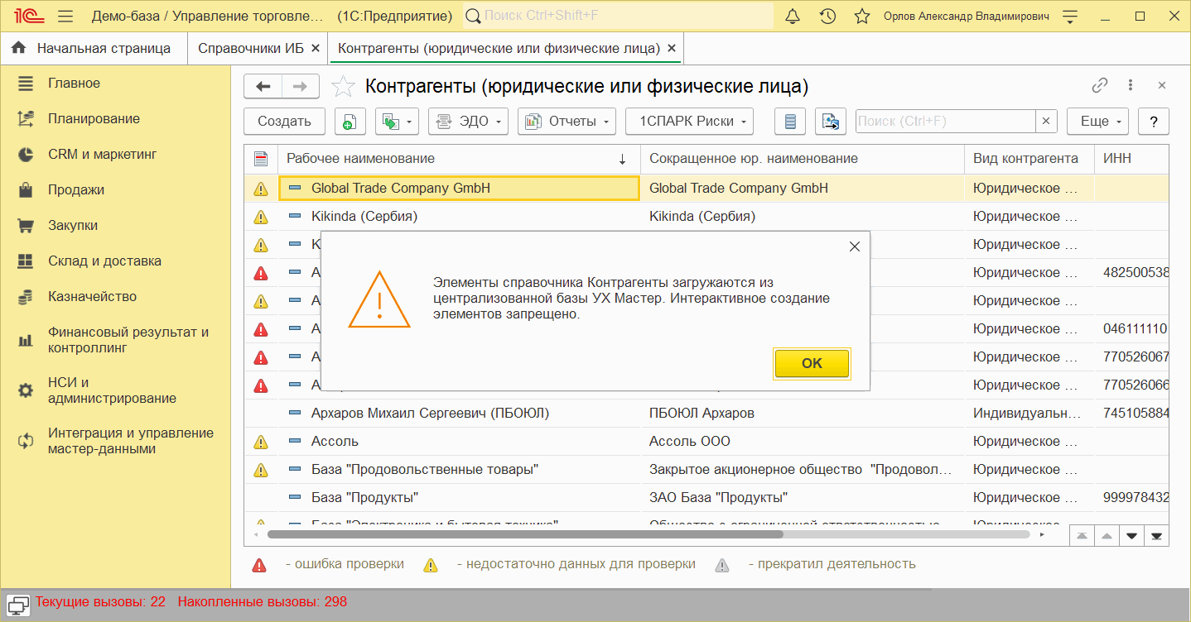
Внешняя ИБ - потребитель: изменения запрещены

Slide 13
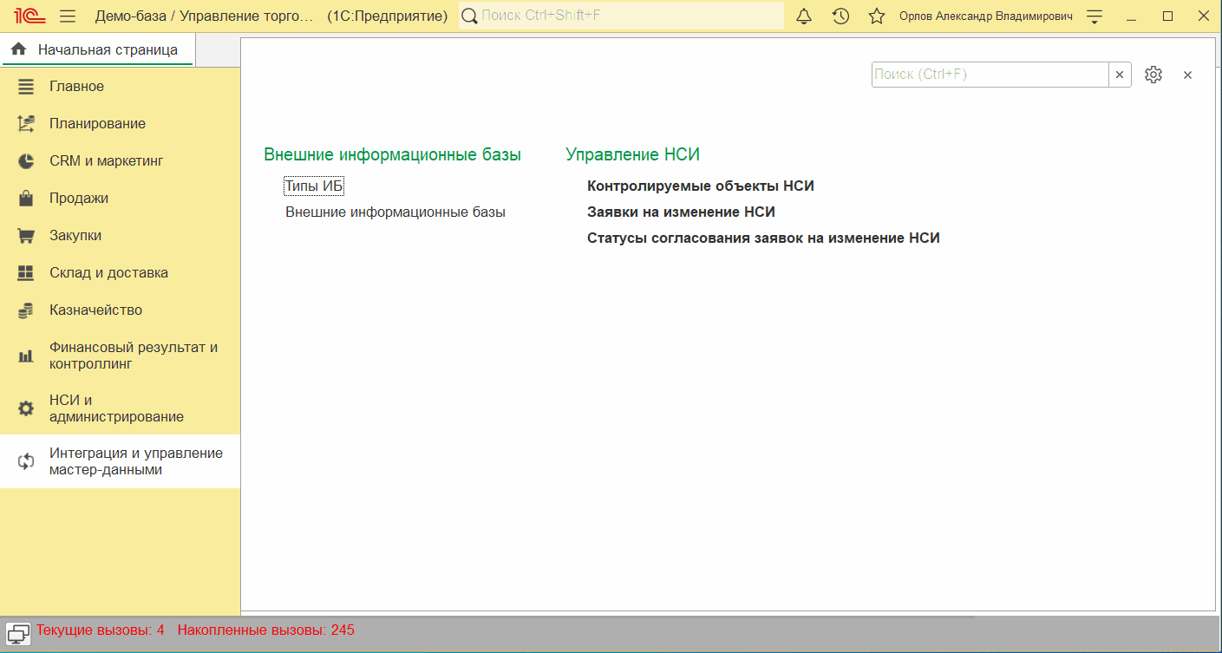
Внешняя ИБ - потребитель: изменения запрещены

Slide 14
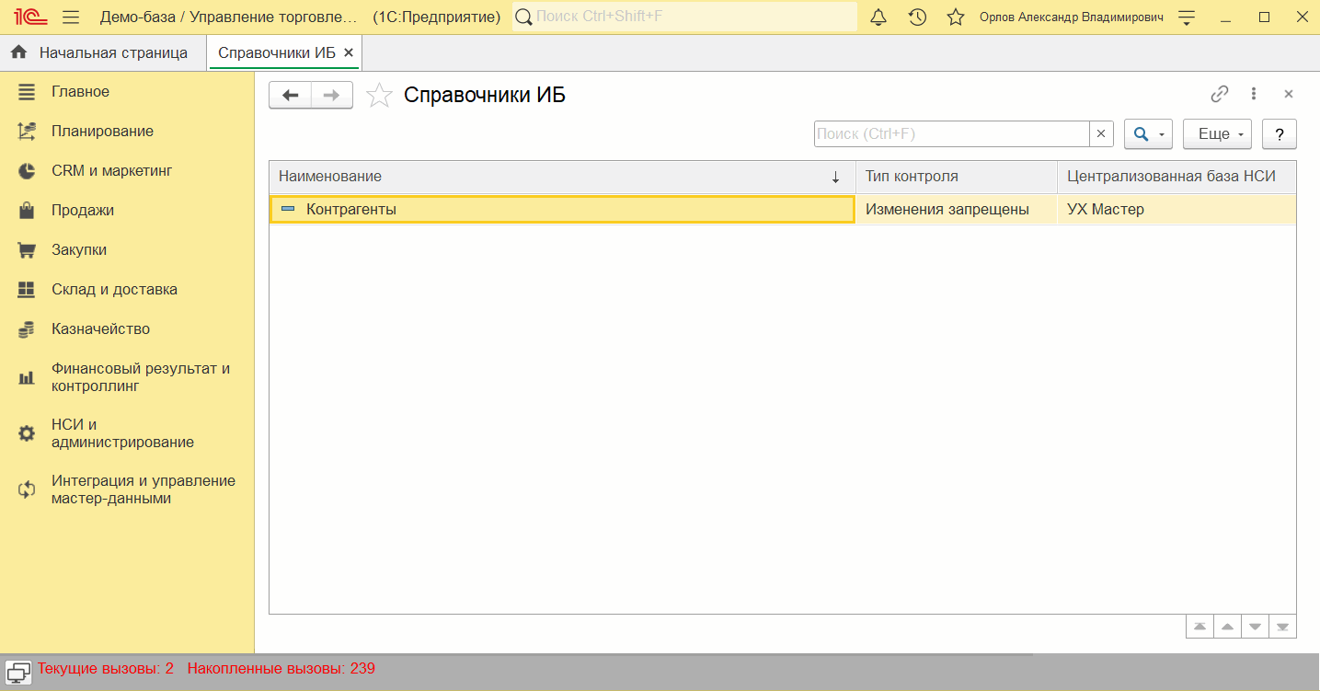
Внешняя ИБ - потребитель: изменения запрещены

Slide 15
Внешняя ИБ - потребитель: изменения запрещены

Slide 16
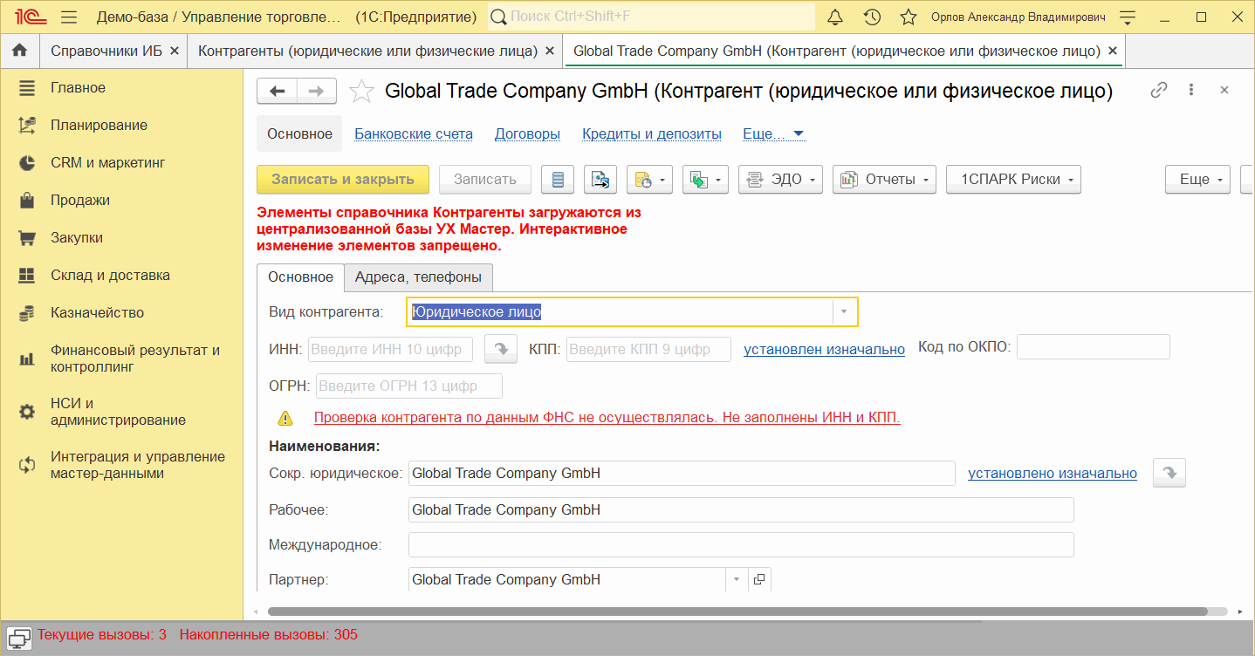
Внешняя ИБ - потребитель: изменения запрещены

Slide 17
Внешняя ИБ – поставщик,
изменения по заявкам:
создание нового элемента

Slide 18
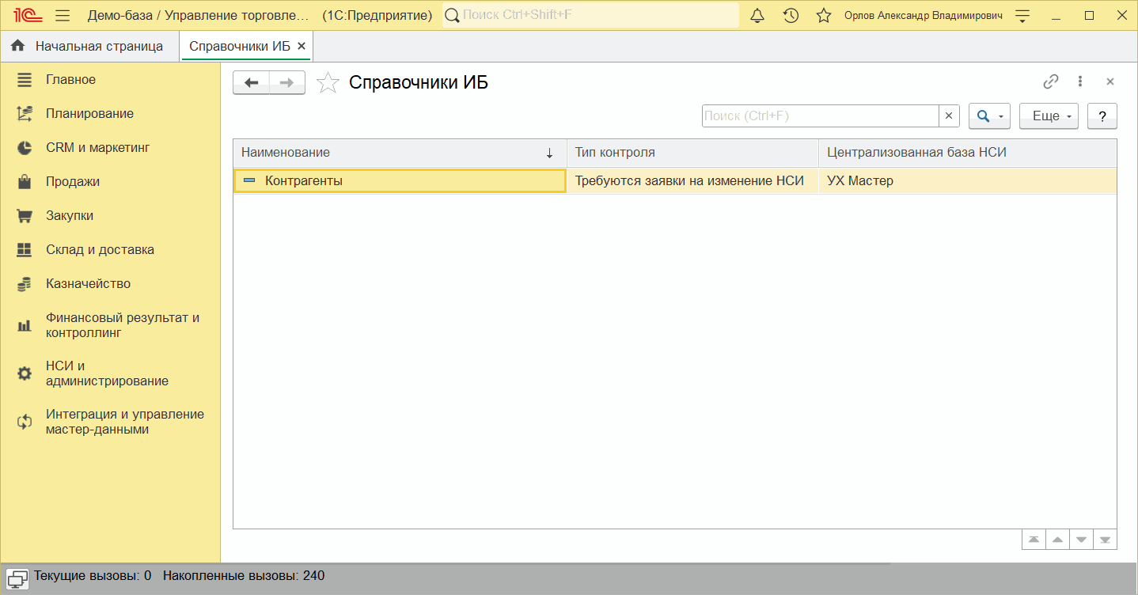
УТ: согласование нового элемента

Slide 19
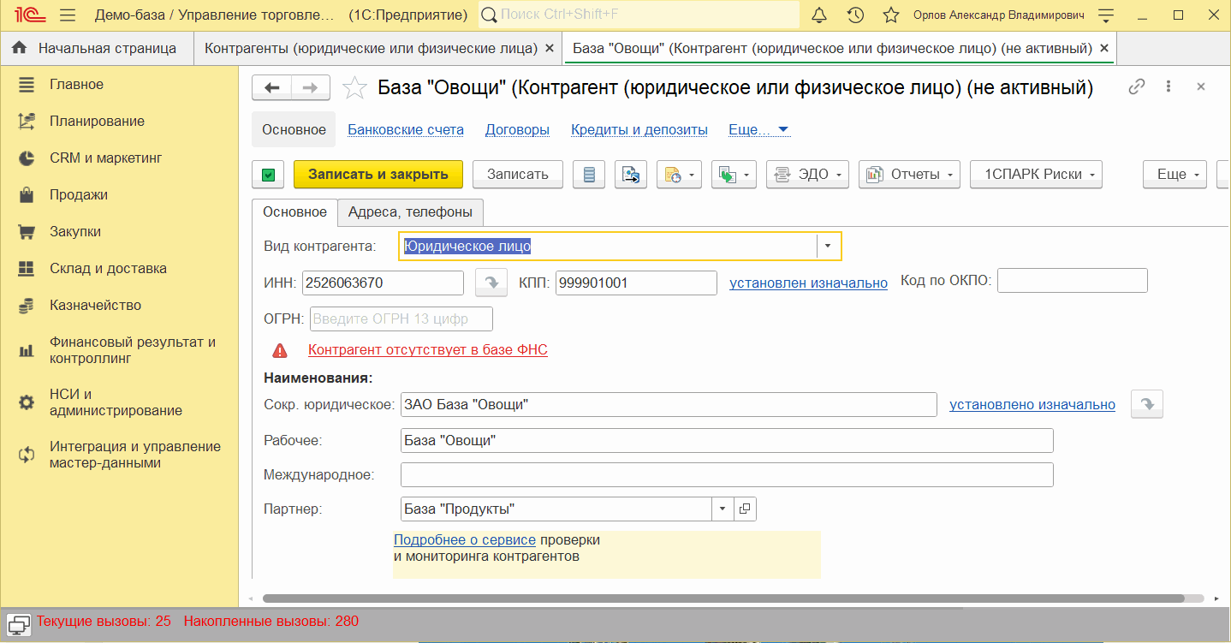
УТ: согласование нового элемента

Slide 20
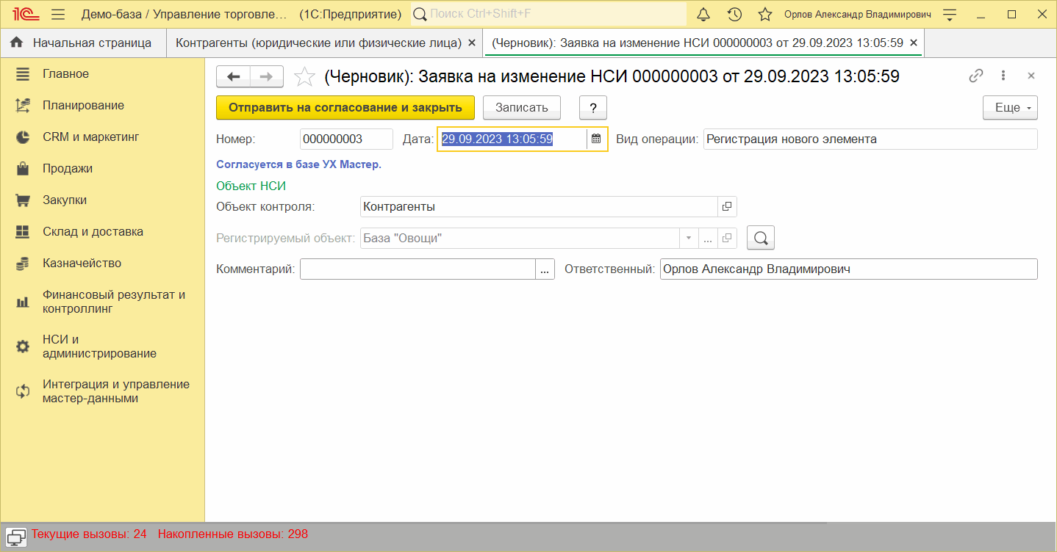
УТ: согласование нового элемента

Slide 21
Утверждение заявок дочерних информационных баз

Slide 22
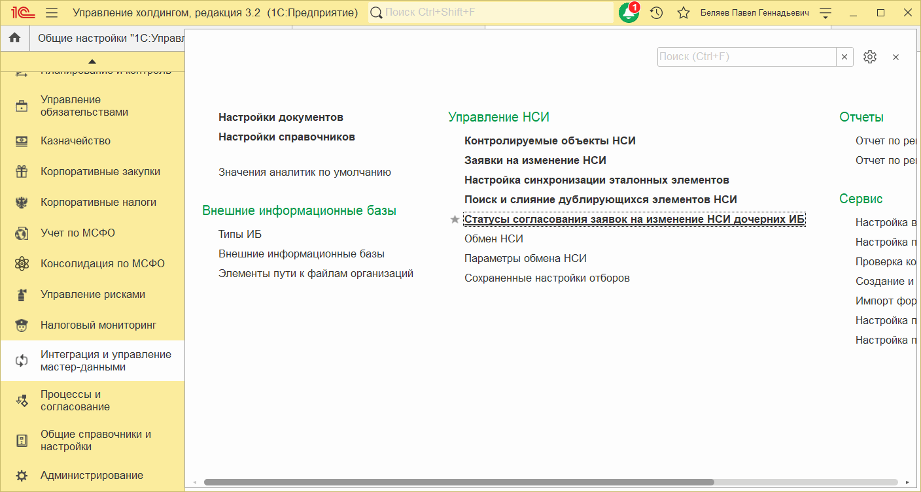
Утверждение заявок дочерних ИБ

Slide 23
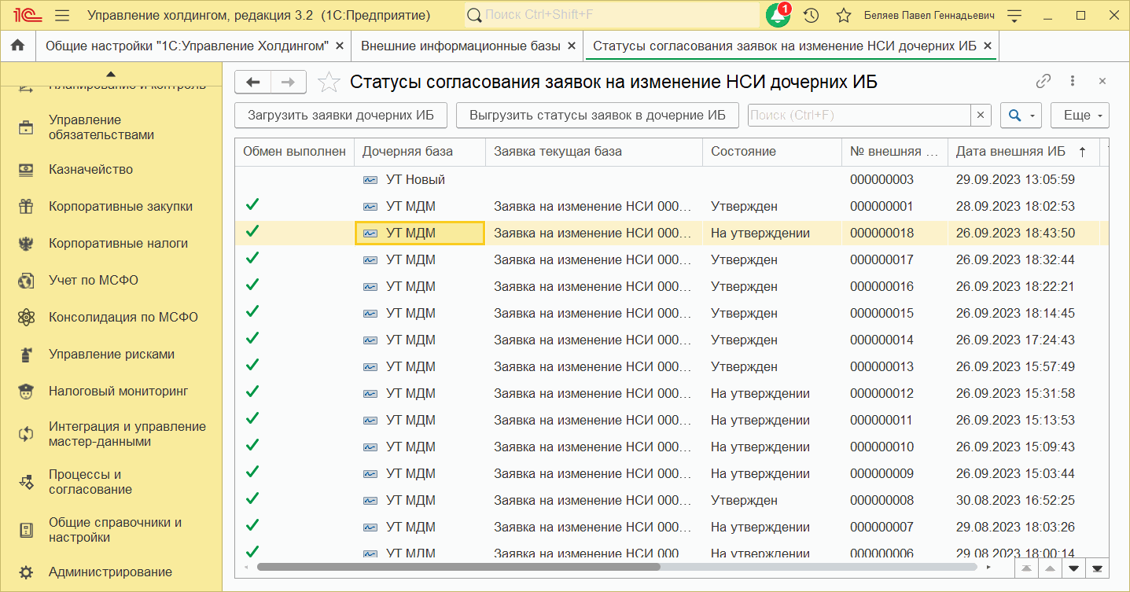
УХ: утверждение заявок дочерних ИБ

Slide 24
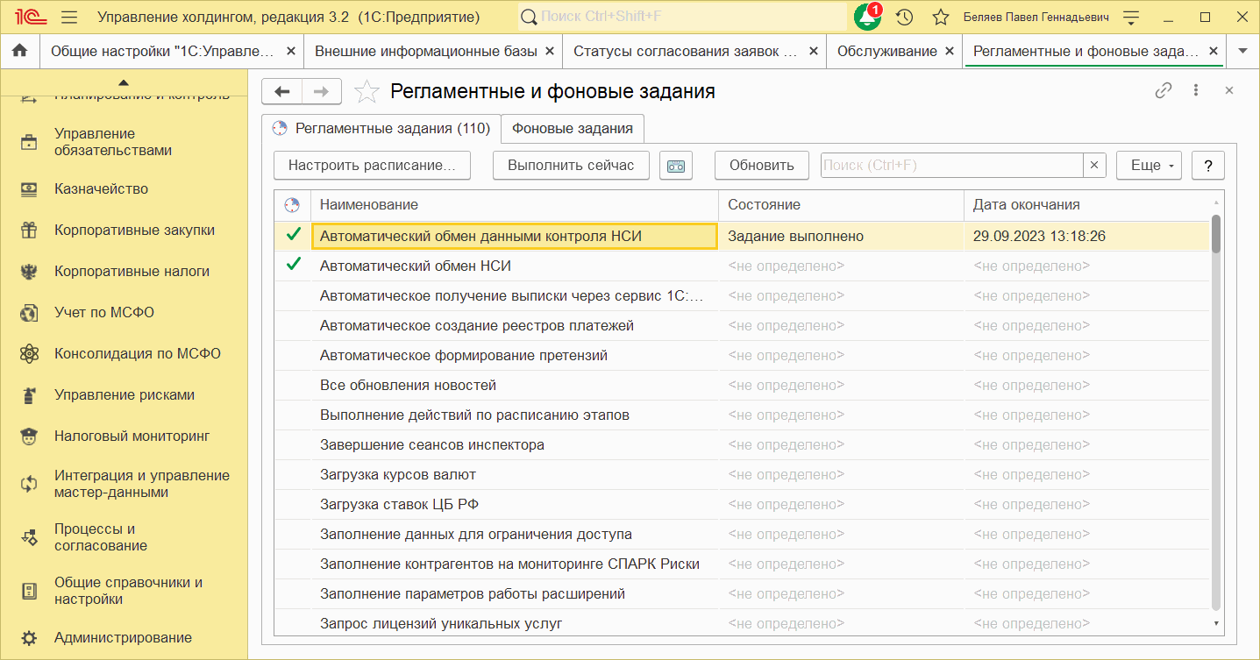
УХ: утверждение заявок дочерних ИБ

Slide 25
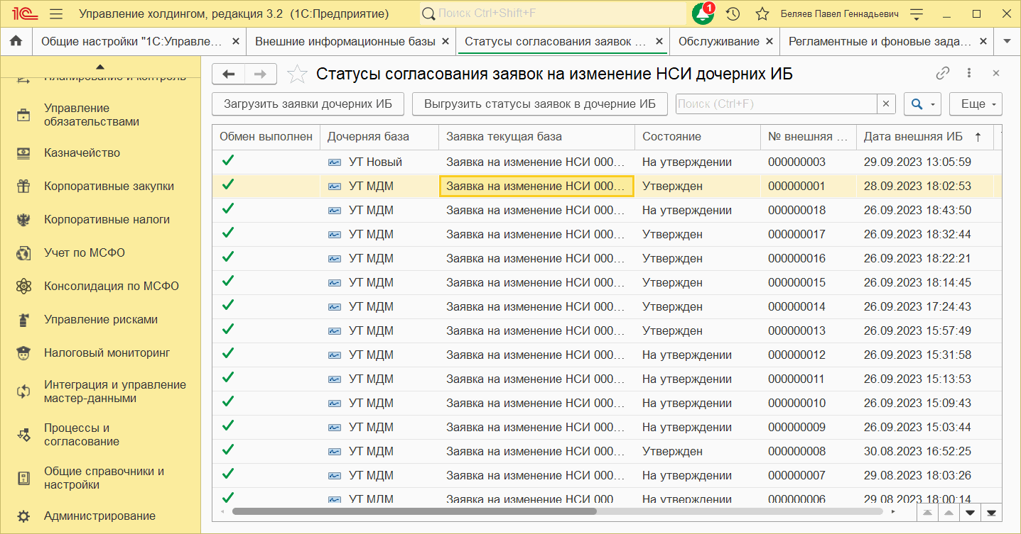
УХ: утверждение заявок дочерних ИБ

Slide 26
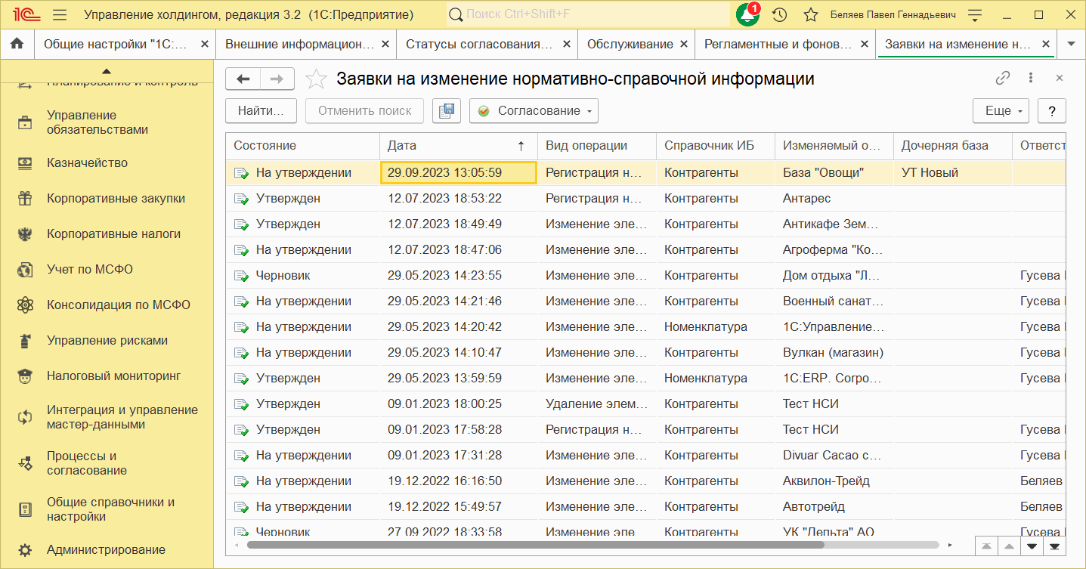
УХ: утверждение заявок дочерних ИБ

Slide 27
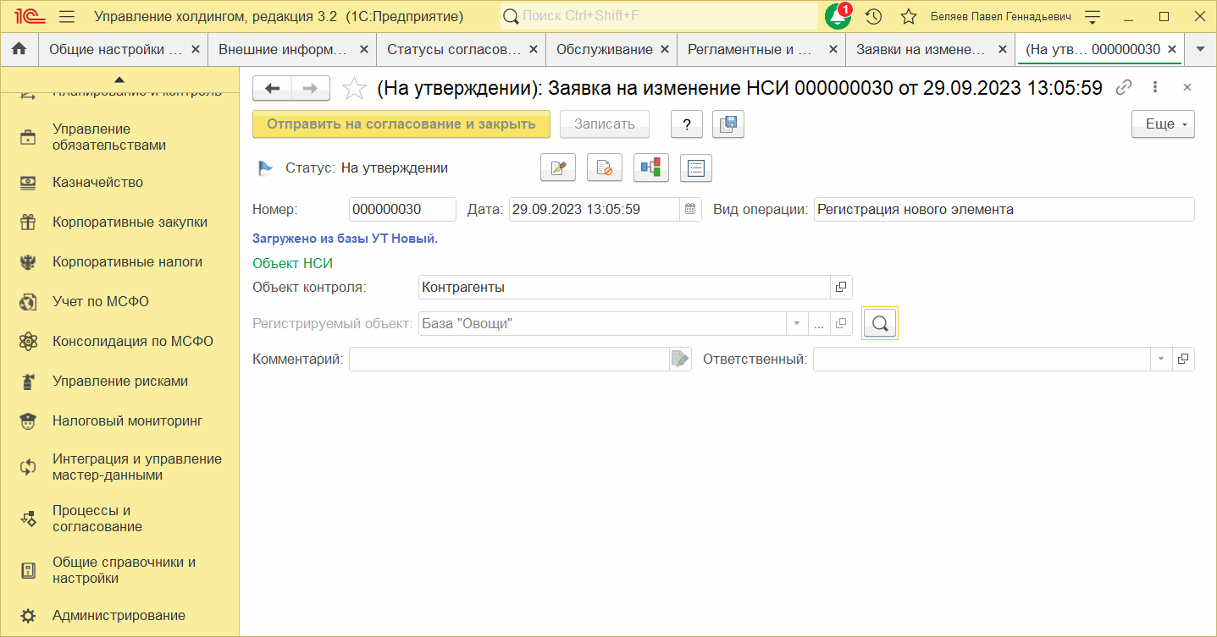
УХ: утверждение заявок дочерних ИБ

Slide 28
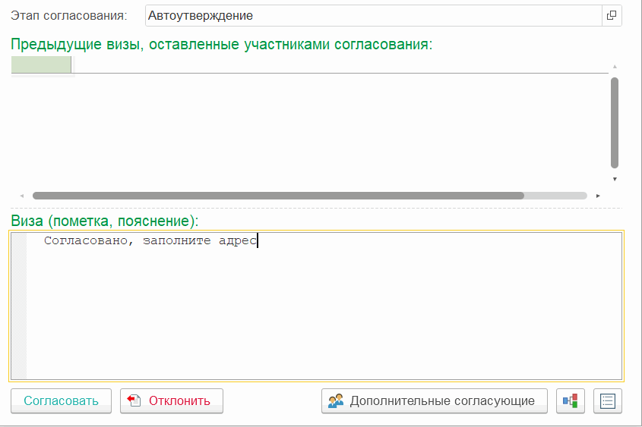
УХ: утверждение заявок дочерних ИБ

Slide 29
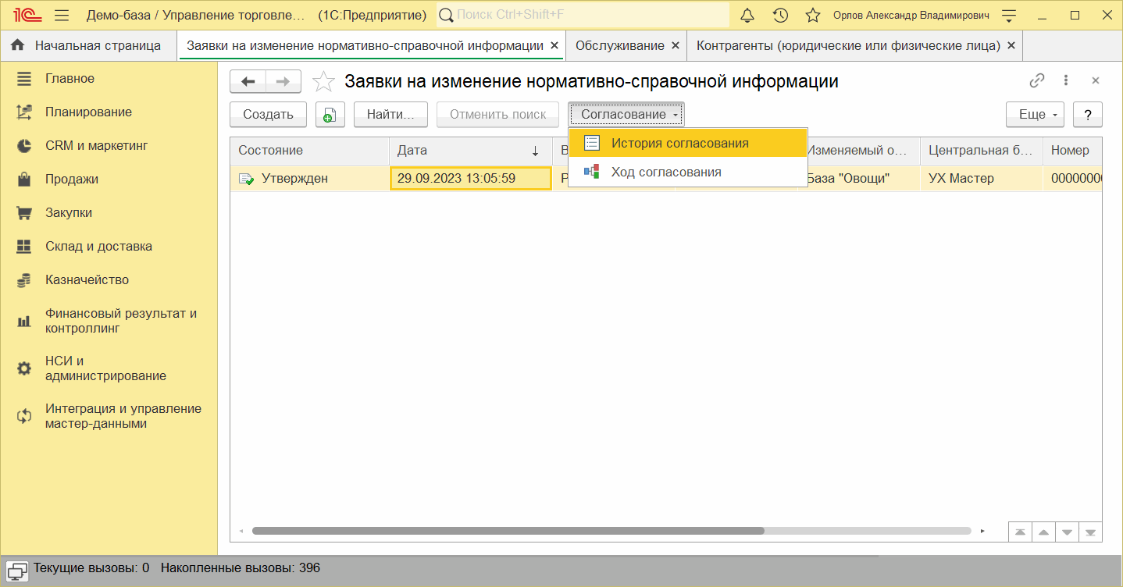
УТ: история согласования

Slide 30
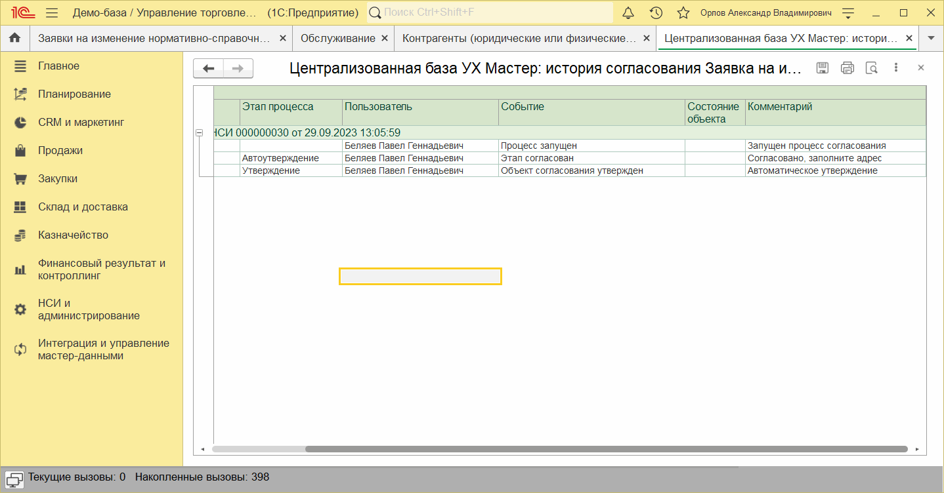
УТ: история согласования

Slide 31
Внешняя ИБ – поставщик,
изменения по заявкам:
изменение существующего элемента

Slide 32
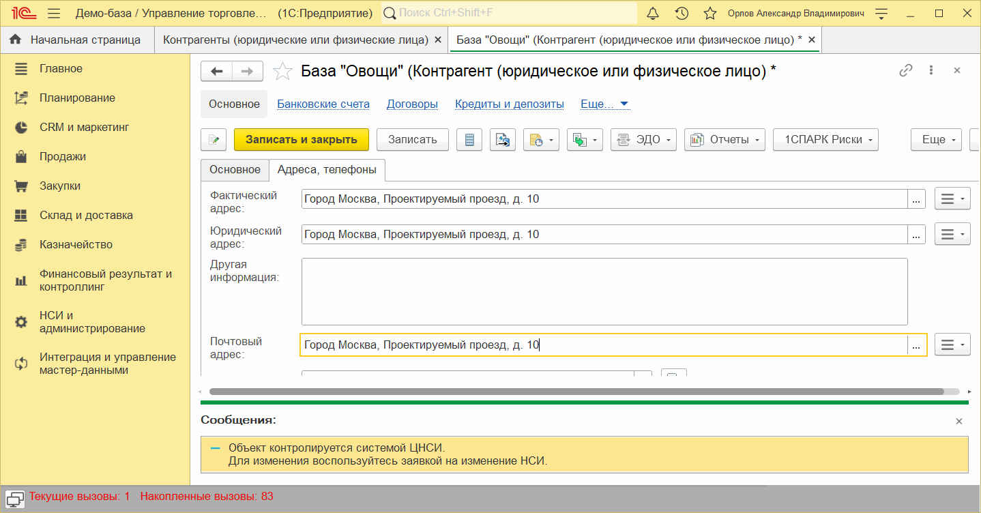
УТ: изменение активного элемента

Slide 33
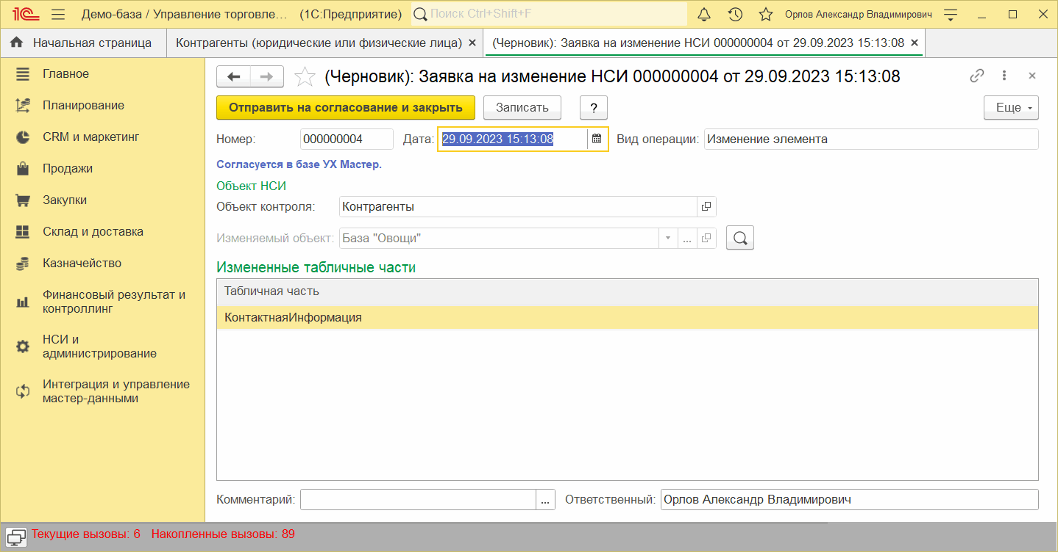
УТ: заявка на изменение НСИ

Slide 34
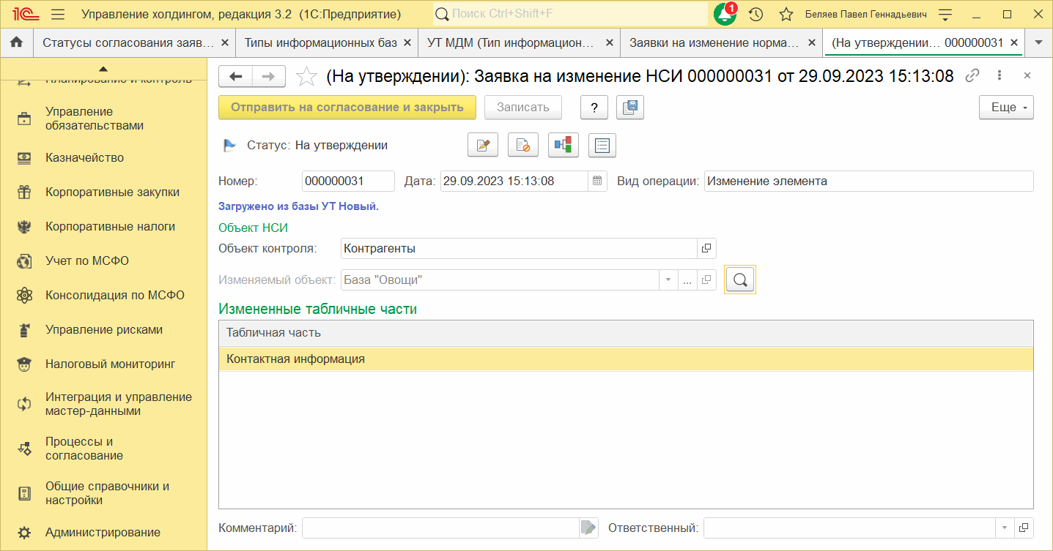
УХ: просмотр изменений объекта

Slide 35
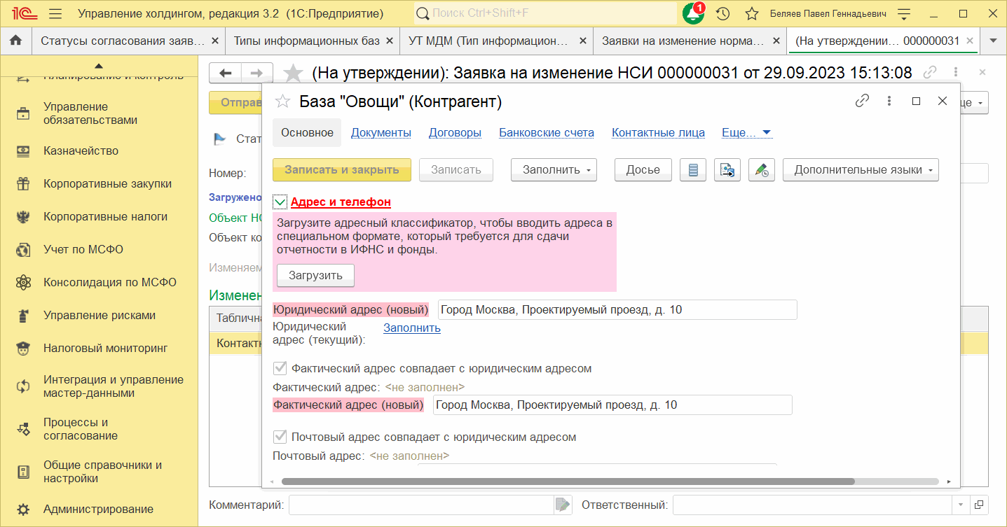
УХ: просмотр изменений объекта

Slide 36
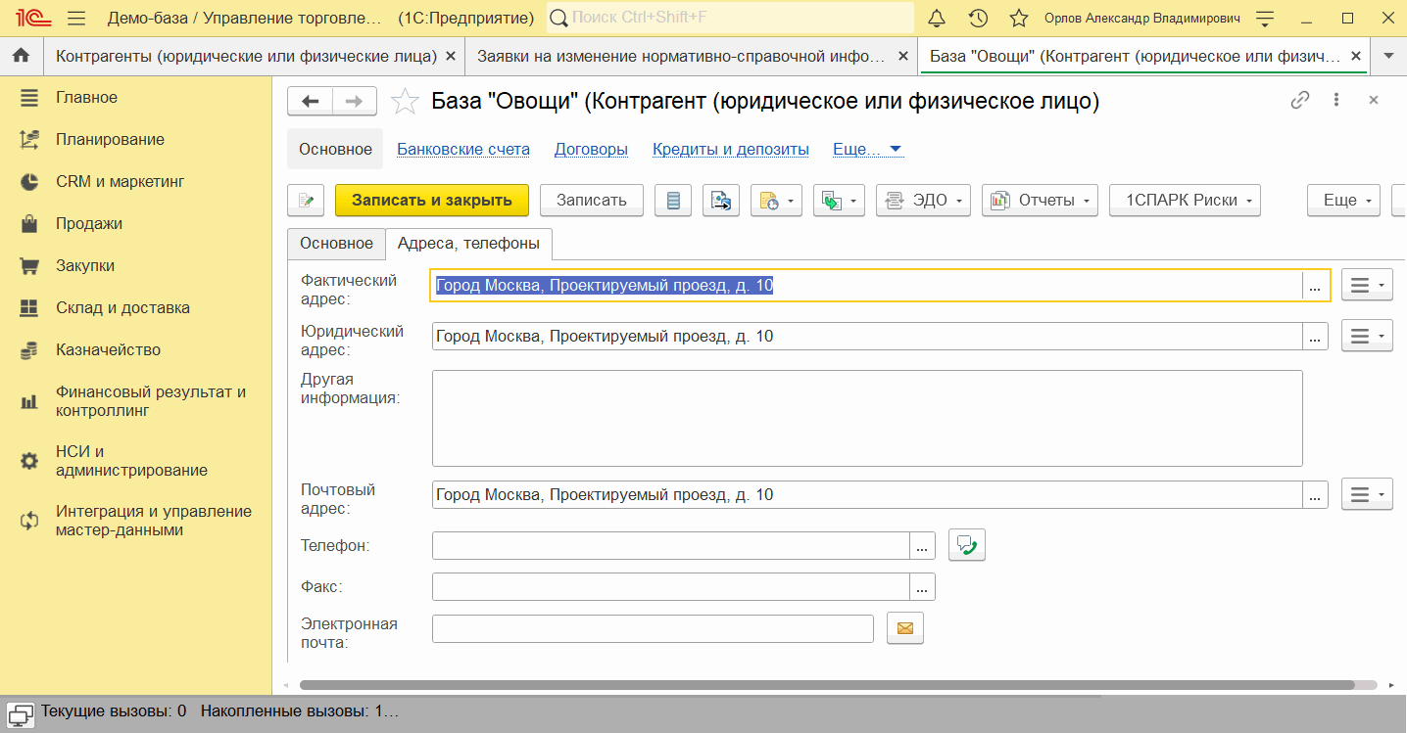
УТ: поведение после утверждения

Slide 37
Групповое согласование связанных заявок на изменение НСИ

Slide 38
Групповое согласование связанных заявок
В процессе создания нового или изменении существующего элемента НСИ периодически возникает необходимость создания и использования новых элементов других контролируемых справочников
Также, новые элементы связанных контролируемых справочников могут автоматически создаваться при записи нового объекта:
Контрагент
Банковский счет
Партнер
Контрагент
Банковский счет
Организация
Банковский счет организации
Контрагент ВГО
Банковский счет контрагента

Slide 39
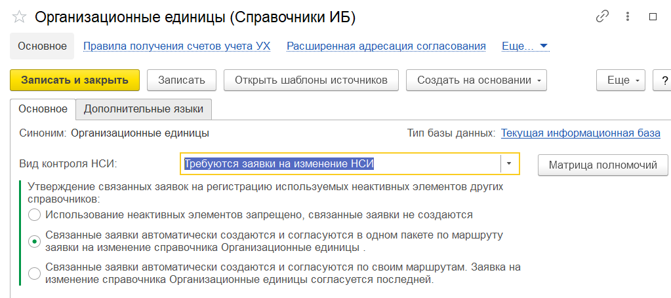
Групповое согласование связанных заявок

Slide 40
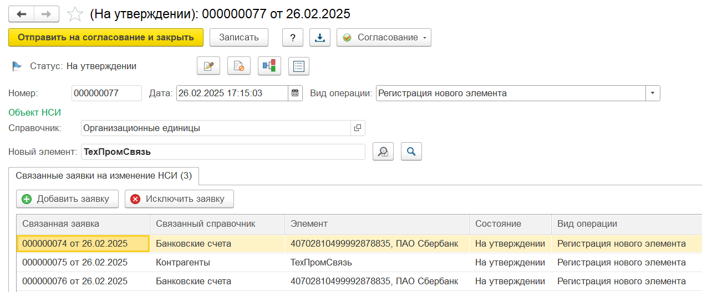
Согласование связанных заявок по маршруту основной

Slide 41
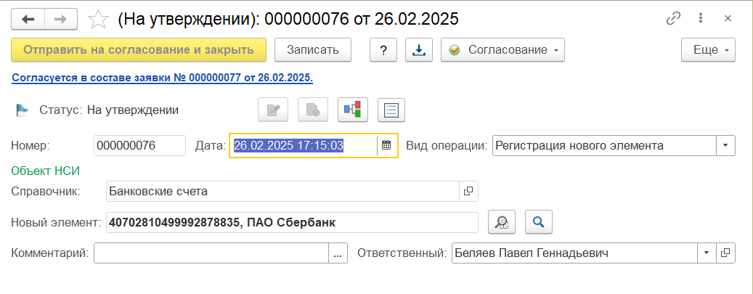
Согласование связанных заявок по маршруту основной

Slide 42
Согласование связанных заявок маршруту основной
Основная заявка,
на утверждении
Основная заявка,
утверждена
Маршрут основной заявки
Заявка 1, на утверждении
Заявка 1, утверждена
Заявка 2, на утверждении
Заявка 2, утверждена
Заявка 3, на утверждении
Заявка 3, утверждена

Slide 43
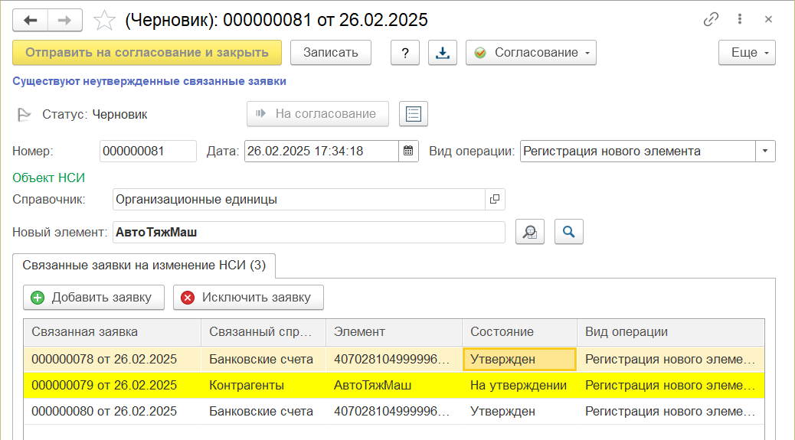
Согласование связанных заявок по своим маршрутам

Slide 44
Согласование связанных заявок по своим маршрутам
Основная заявка,
черновик
Основная заявка,
утверждена
Маршрут основной заявки
Заявка 1, на утверждении
Маршрут заявки 1
Заявка 1, утверждена
Заявка 1, утверждена
Заявка 2, на утверждении
Маршрут заявки 2
Заявка 2, утверждена
Заявка 2, утверждена
Заявка 3, на утверждении
Маршрут заявки 3
Заявка 3, утверждена
Заявка 3, утверждена

Slide 45
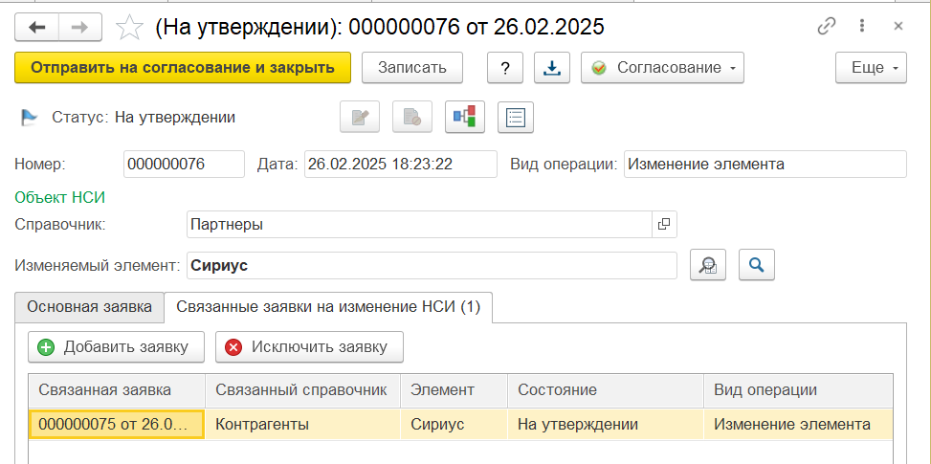
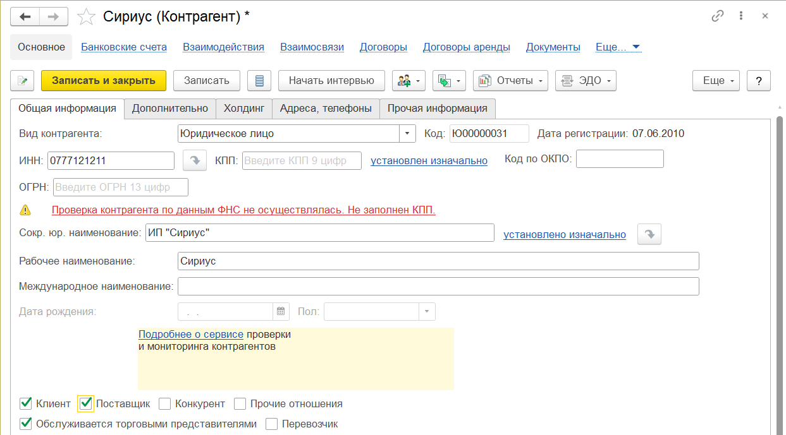
Согласование изменений связанных партнеров и контрагентов

Slide 46
Спасибо за внимание
Дополнительная информация
Сайт 1С:ERP.Управление холдингом: https://v8.1c.ru/cpm-erp/
Презентации https://v8.1c.ru/cpm-erp/poleznye-materialy/presentations/
Видео: https://v8.1c.ru/cpm-erp/poleznye-materialy/video/
Сайт 1С:Управление холдингом: https://v8.1c.ru/cpm/
Презентации https://v8.1c.ru/cpm/poleznye-materialy/presentations/
Видео: https://v8.1c.ru/cpm/poleznye-materialy/video/
Наиболее интересные внедрения: https://v8.1c.ru/cpm/istorii-uspekha/
Канал линейки продуктов «1С:Управление холдингом» на YouTube

